Slide 1
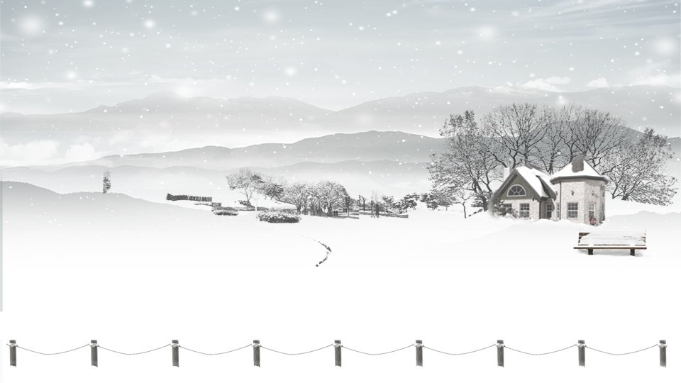
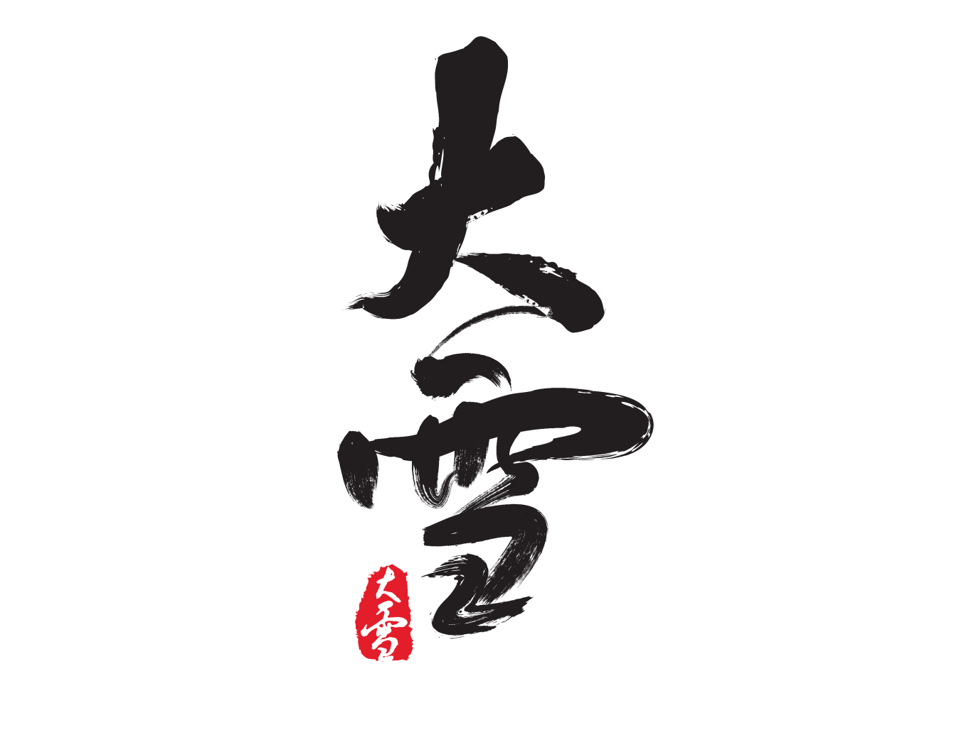

Slide 2
CONTENT
目录
THE FIRST PART
THE SECOND PART
大雪节气
大雪习俗
THE SECOND PART
THE SECOND PART
大雪养生
大雪诗词

Slide 3
01
大雪节气

Slide 4
【大雪】介绍
是农历二十四节气中的第21个节气;
是冬季的第三个节气；
标志着仲冬时节的正式开始；
其时视太阳到达黄经255度;
每年的12月7日为大雪节气。

Slide 5
【大雪】节律
中文名：大雪
代表富意：天气变冷可能性更大，雪量增大
气候特点：气温将显著下降天气寒冷
季节：冬季
时间点：每年12月6或7或8日
太阳位置：太阳到达黄经255度
前一节气：小雪
后一节气：冬至
属性：农历二十四节气的十一月节令

Slide 6
【大雪】三侯
一候寒号不鸣
二候虎始交
三候荔挺出
荔挺，为兰草的一种，也感到阳气的萌动而抽出新芽。
此时因天气寒冷，寒号鸟也不再鸣叫了。
老虎开始有求偶行为

Slide 7
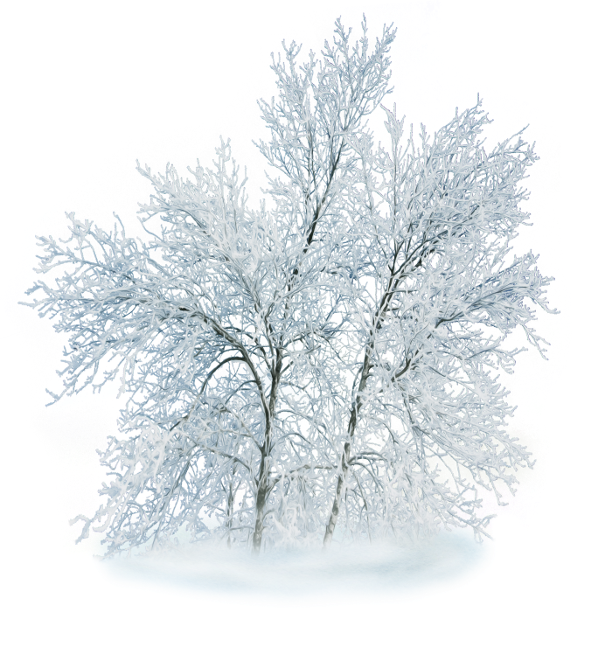
【大雪】由来
“大雪为节者，行于小雪为大雪。时雪转甚，故以大雪名节。”
——《三礼义宗》记载
“大雪，十一月节，至此而雪盛也。”
——《月令七十二候集解》
节日PPT模板 http:// www.PPT818.com/jieri/

Slide 8
【大雪】的气候特征
除华南和云南南部无冬区外，大地均已披上冬日盛装。
东北、西北地区平均气温已降至-10℃
黄河流域和华北地区气温也稳定在0℃以下。
各地气温显替下降，常出现冰冻现象

Slide 9
【大雪】的气候特点
降温
大雪（暴雪）
雾霾
冻雨（雨凇）
雾凇

Slide 10
02
大雪习俗

Slide 11
大雪习俗
“小雪腌菜，大雪腌肉”
大雪节气一到，家家户户忙着腌制“咸货”。将大盐加八角、桂皮、花椒、白糖等入锅炒熟，待炒过的花椒盐凉透后，深抹产在鱼、肉和光露内外，反复揉搓，直到肉色由鲜转暗，表面有液体渗出时再把肉连剩下的盐放进缸内，用石头压住，放在阴凉背光的地方，半月后取出，将腌出的卤汁入锅加水烧开，撇去浮沫，放入晾干的露畜肉，一层层码在缸内，倒入盐卤，再压上大石头，十日后取出，挂在朝阳的屋檐下晾晒干，以迎接新年。

Slide 12
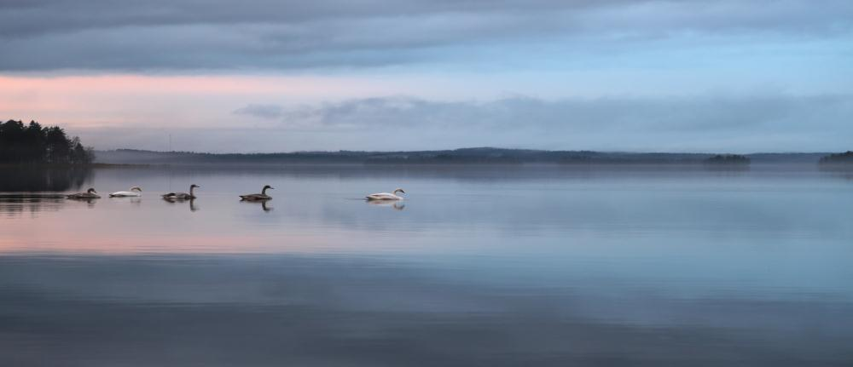
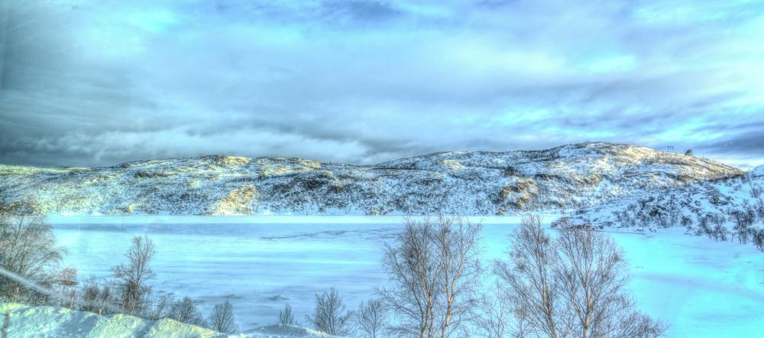
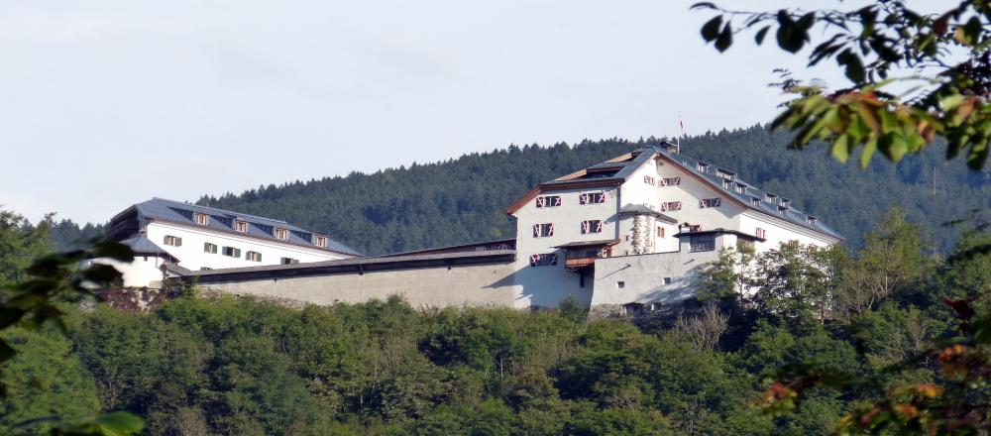
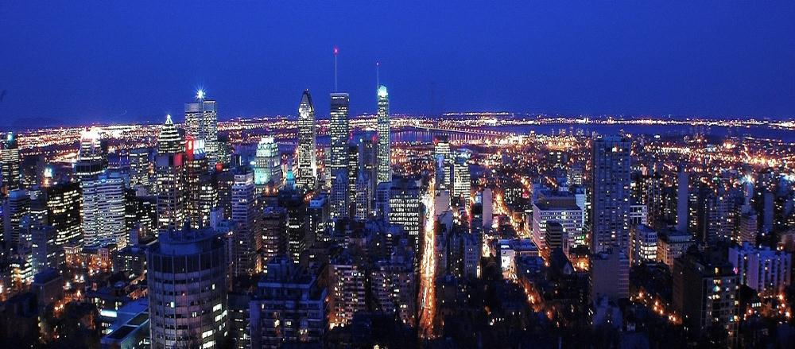
赏冰雕
观封河
“夜作”
米特尔节

Slide 13
03
大雪养生

Slide 14
大雪养生7宜
宜保暖
宜健脚
宜多饮
01
02
03
预防寒冷侵袭是必要的，但不可暴暖。
保持脚的清洁干燥，袜子勤洗勤换，活动双脚。
冬季一般每日补水不应少于2000~3000毫升。
04
宜调神
05
宜早睡
06
宜通风
07
宜粥养

Slide 15
大雪养生10防
01
防跌倒
02
03
04
05
防呼吸道疾病
防消化道溃疡
防中风
防心脏病
01
防晨练病
02
03
04
05
防虚脱
防煤气中毒
防烫伤
防不当御寒

Slide 16
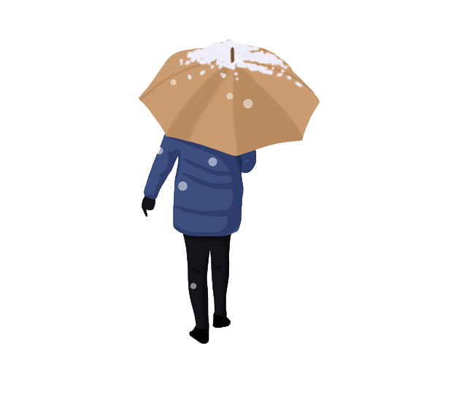
03
大雪诗词

Slide 17
《除夜雪》
宋代：陆游
北风吹雪四更初，
嘉瑞天教及岁除。
半盖屠苏犹未举，
灯前小草写桃符。
《夜雪》
唐代：白居易
已讶袋林冷，复见窗户明。
夜深知雪重，时闻折竹声。

Slide 18
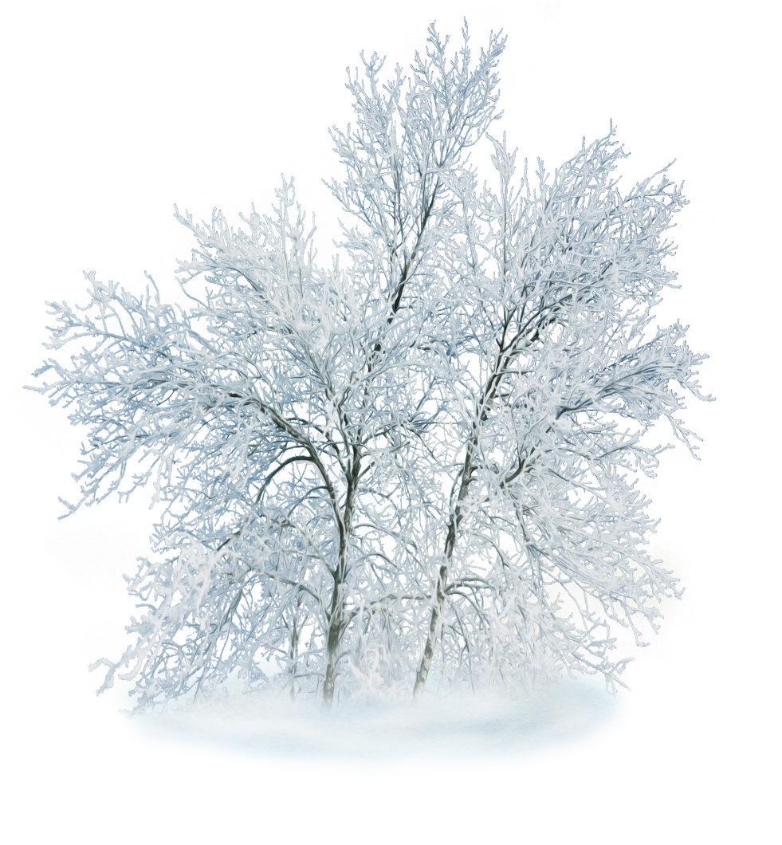
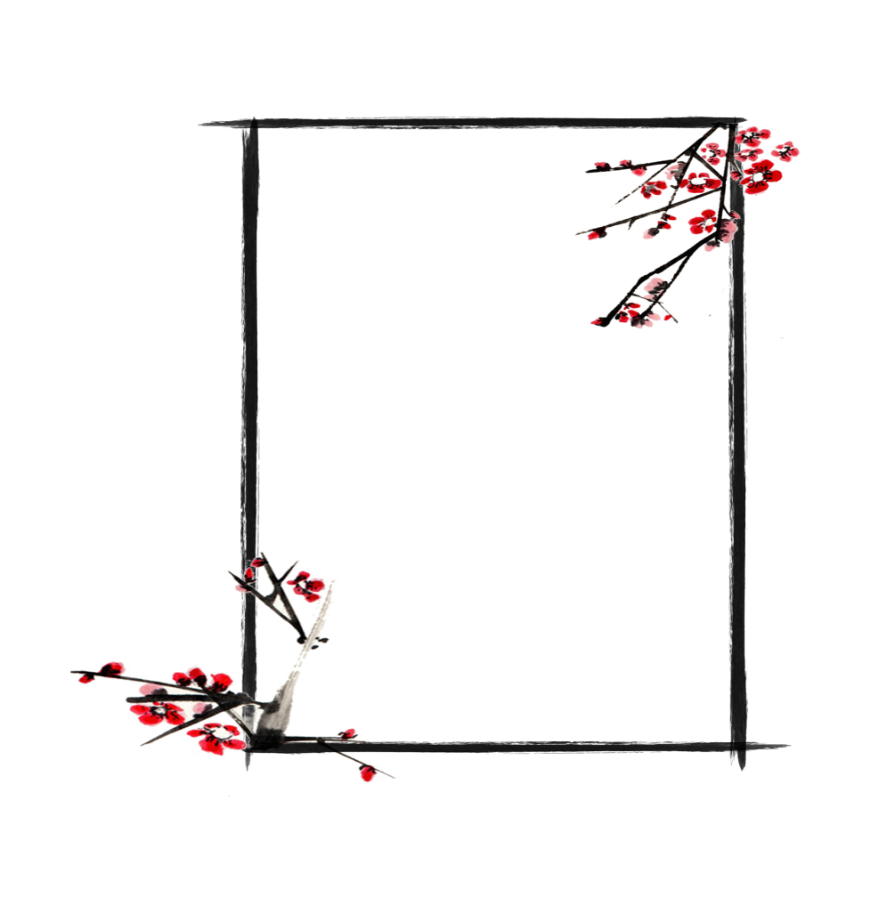
《江雪》
柳宗元
千山鸟飞绝，
万径人踪灭。
孤舟蓑笠翁，
独钓寒江雪。

Slide 19
谢谢观看

